Slide 1

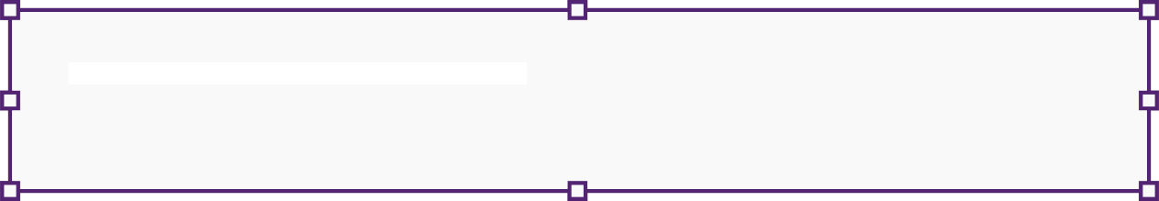

DB분석 설계
마켓컬리 DB 분석
이령경

Slide 2
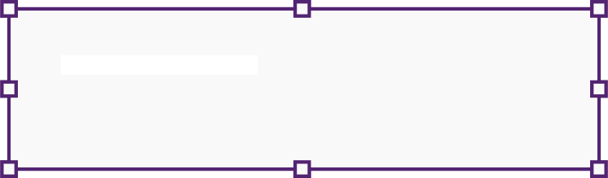

CONTENTS
마켓컬리의 주문, 회원, 상품, 구매 등에 대해서 시스템 분석 설계를 단계별로 분석한다.
분석 및 수집
01. 요구사항 명세서
E-R Diagram 설계
02. 개념모델
데이터 요소의 구조와 데이터 요소간의 관계 설계
03. 논리모델
04. 테이블 명세서
SQL 테이블 생성
05. 물리 모델
06. SQL 조회

Slide 3



회원관리
마이페이지
상품관리
장바구니
구매관리
고객센터관리
관리자
회원관리
고객인 회원만 상품을 구매할 수 있다
2. 마켓컬리에 회원으로 가입하려면 회원아이디, 비밀번호, 회원이름, 이메일, 휴대폰번호, 주소, 성별, 생년월일을 입력해야 하며, 회원아이디로 식별한다
마이페이지
마이페이지는 회원의 모든 정보를 확인할 수 있다
주문내역, 쿠폰, 개인정보 수정, 로그아웃으로 구분한다

Slide 4



회원관리
마이페이지
상품관리
장바구니
구매관리
고객센터관리
관리자
상품관리
상품의 대분류는 채소, 과일·견과·쌀, 수산·해산·건어물, 정육·가공육·달걀, 국·반찬·메인요리 5가지로 구분한다
대분류는 채소 : 1 / 과일·견과·쌀 : 2 / 수산·해산·건어물 : 3 / 정육·가공육·달걀 : 4 / 국·반찬·메인요리 : 5 로 대분류 코드의 정보를 가진다
3. 대분류 정보는 대분류코드, 대분류 이름으로 입력하고, 대분류코드로 식별한다
4. 상품의 소분류로는 아래와 같이 대분류코드에 따라 분류한다
1. 친환경, 고구마·감자·당근, 시금치·쌈채소·나물
2. 친환경, 제철과일, 국산과일
3. 제철수산, 생선류, 굴비·반건류
4. 국내산 소고기, 수입산 소고기, 국내산 돼지고기
5. 국·탕 찌개, 밑반찬, 김치·젓갈·장류
소분류 정보는 소분류코드, 소분류 이름, 대분류 코드로 입력하고, 소분류코드로 식별한다
5. 상품정보는 상품코드, 상품이름, 상품이미지, 상품가격, 상품설명, 할인률, 소분류코드(FK, 외래키)의 정보를 가지며, 상품 코드로 식별한다

Slide 5
회원관리
마이페이지
상품관리
장바구니
회원등급관리
고객센터관리
관리자
장바구니
장바구니는 회원만 원하는 모든 상품을 담을 수 있다
장바구니 정보는 장바구니 코드, 수량, 상품코드(FK, 외래키), 회원아이디(FK,외래키) 의 정보를 가지며, 장바구니코드로 식별한다
총 금액은 수량*상품가격을 이용해 구한다
이미 장바구니에 담긴 상품은 수량만 1씩 증가시킨다
장바구니를 통해 원하는 상품을 선택하고 구매할 수 있다

Slide 6
회원관리
마이페이지
상품관리
장바구니
구매관리
고객센터관리
관리자
구매 관리
구매는 반드시 회원만 가능하다
장바구니를 통해 구매한 상품의 정보는 구매로, 구매한 상품의 배송지 주소는 배송지로 구분하여 저장한다
구매의 정보는 구매코드, 구매일자, 구매수량, 회원아이디(FK, 외래키), 상품코드(FK, 외래키)를 가지며, 구매코드로 식별한다
배송지 정보는 반드시 구매한 상품의 배송지 정보만 저장한다
배송지의 정보는 배송지코드, 구매코드(FK, 외래키), 받는사람 이름, 받는사람 휴대폰번호, 받는사람 주소, 배송비, 배송요청사항, 회원아이디(FK, 외래키) 의 정보를 가지며, 배송지코드로 식별한다

Slide 7
회원관리
마이페이지
상품관리
장바구니
구매관리
고객센터관리
관리자
고객센터 관리
고객센터는 공지사항, 자주하는 질문, 1:1문의, 대량주문 문의로 구분한다
2. 고객센터는 1:1문의만 작성한다
3. 1:1문의의 정보는 게시글번호, 글제목, 글내용, 작성자, 작성일자, 회원아이디(FK, 외래키) 의 정보를 가지며, 게시글 번호로 식별한다
관리자
관리자는 모든 권한을 가진다
관리자는 회원, 상품, 장바구니, 구매,구객센터의 모든 정보를 수정, 삭제, 삽입, 검색 할 수 있다

Slide 8
개념모델
배송비
배송요청사항
배송지
코드
회원
아이디
수량
상품
코드
받는사람
휴대폰
구매
코드
생년
월일
비밀
번호
상품
가격
N
장바구니코드
회원
아이디
상품
코드
상품
설명
받는사람
이름
주소
주소
회원
이름
성별
이메일
상품
이름
소분류
코드
배송지
1
장바구니
1
회원
아이디
휴대폰
번호
N
N
상품
이미지
할인율
1
1
N
연결
구매
회원
1
담기
1
상품
구매
코드
N
회원
아이디
1
N
1
구매
일자
상품
코드
작성
구매
수량
분류
N
1:1문의
1
대분류
1
분류
N
소분류
게시글
번호
회원
아이디
글제목
작성일자
대분류
코드
대분류
이름
소분류
코드
대분류
코드
소분류이름
글내용
작성자

Slide 9
논리모델
장바구니
장바구니코드(PK)
수량
상품코드(FK)
회원아이디(FK)
회원
회원아이디(PK)
비밀번호
회원이름
이메일
휴대폰번호
주소
성별
생년월일
구매
구매코드(PK)
구매일자
구매수량
회원아이디(FK)
상품코드(FK)
상품
상품코드(PK)
상품이름
상품이미지
상품가격
상품설명
할인율
소분류코드(FK)
배송지
배송지코드(PK)
구매코드(FK)
받는사람이름
받는사람휴대폰번호
주소
배송비
요청사항
회원아이디(FK)
소분류
소분류코드(PK)
소분류이름
대분류코드(FK)
대분류
대분류코드(PK)
대분류이름
1:1문의
게시글번호(PK)
글제목
글내용
작성자
작성일자
회원아이디(FK)

Slide 10
테이블 명세
테이블 영문명 | member | 테이블 한글명 | 회원
한글 컬럼명 | Field | Type | Null | Key | Default | Extra
회원아이디(PK) | m_id | varchar(20) |  | PRI
비밀번호 | m_pw | varchar(20) | NO
회원이름 | m_name | varchar(20) | NO
이메일 | m_email | varchar(30) | YES
휴대폰번호 | m_phoneNum | varchar(20) | NO
주소 | m_address | varchar(50) | NO
성별 | m_gender | tinyint | NO |  | 0 | unsigned
생년월일 | m_birthday | date
테이블 영문명 | board | 테이블 한글명 | 1:1문의
한글 컬럼명 | Field | Type | Null | Key | Default | Extra
게시글번호(PK) | b_id | int |  | PRI |  | auto_inc
글제목 | b_title | varchar(40)
글내용 | b_content | text
작성자 | b_author | varchar(20)
작성일자 | b_date | date |  |  | current_date
회원아이디(FK) | m_id | varchar(20)

Slide 11
테이블 명세
테이블 영문명 | category | 테이블 한글명 | 대분류
한글 컬럼명 | Field | Type | Null | Key | Default | Extra
대분류코드(PK) | c_id | int |  | PRI |  | auto_inc
대분류이름 | c_name | varchar(20) | NO
테이블 영문명 | subcategory | 테이블 한글명 | 소분류
한글 컬럼명 | Field | Type | Null | Key | Default | Extra
소분류코드(PK) | s_id | int |  | PRI |  | auto_inc
소분류이름 | s_name | varchar(20) | NO
대분류코드(FK) | c_id | int | NO
테이블 영문명 | cart | 테이블 한글명 | 장바구니
한글 컬럼명 | Field | Type | Null | Key | Default | Extra
장바구니코드(PK) | cart_id | Int |  |  |  | auto_inc
수량 | cart_quatity | tinyint |  |  | 0 | unsigned
상품코드(FK) | p_id | int | NO
회원아이디(FK) | m_id | varchar(20) | NO

Slide 12
테이블 명세
테이블 영문명 | orders | 테이블 한글명 | 구매
한글 컬럼명 | Field | Type | Null | Key | Default | Extra
구매코드(PK) | o_id | int |  | PRI |  | auto_inc
구매일자 | o_date | date | NO |  | current_date
구매수량 | o_quatity | tinyint |  |  | 1
회원아이디(FK) | m_id | varchar(20) | NO
상품코드(FK) | p_id | int | NO
테이블 영문명 | delivery | 테이블 한글명 | 배송지
한글 컬럼명 | Field | Type | Null | Key | Default | Extra
배송지코드(PK) | d_id | Int |  | PRI |  | auto_inc
구매코드(FK) | o_id | Int | NO |  |  | unique
받는사람이름 | d_name | varchar(20) | NO
받는사람휴대폰번호 | d_phoneNum | varchar(20) | NO
주소 | d_address | varchar(50) | NO
배송비 | d_money | int |  |  | 0
요청사항 | d_request | varchar(50)
회원아이디(FK) | m_id | varchar(20) | NO

Slide 13
테이블 명세
테이블 영문명 | product | 테이블 한글명 | 상품
한글 컬럼명 | Field | Type | Null | Key | Default | Extra
상품코드(PK) | p_id | int |  | PRI |  | auto_inc
상품이름 | p_name | varchar(30) | NO
상품이미지 | p_img | varchar(10) | NO
상품가격 | p_price | int |  |  | 0
상품설명 | p_coment | varchar(50)
할인율 | p_discount | Decimal(3,2) |  |  | null
소분류코드(FK) | s_id | int | NO

Slide 14
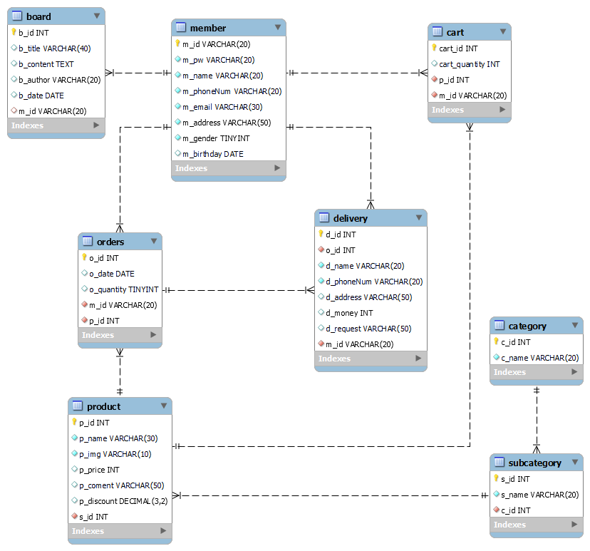
물리모델

Slide 15
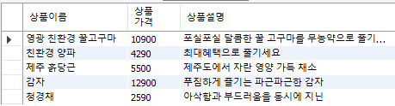
SQL조회
1. 채소인 모든 상품을 출력

